Slide 1

Увс аймгийн нийгэм,
эдийн засгийн байдал
2021 оны 2 сард

Slide 2

ХҮН АМ
Хүн ам, өрхийн мэдээллийн сангаас үндэслэн гаргасан хүн амын тоо 2020 оны жилийн эцсийн дүнгээр 42.3 мянган эрэгтэй, 42.0 мянган эмэгтэй нийт 84.3 мянгад хүрч 2019 оноос нийт хүн амын тоо 1.6 хувиар буюу 1.4 мянган хүнээр өссөн байна.

Slide 3
ХҮН АМ
Хүн амын тоо сумуудаар, нийт хүн амд эзлэх хувиар
Давст сумын хүн амын тоо өмнөх оноос 0.1 хувиар, Түргэн сумын 1 хүнээр буурч, бусад сумдын хүн амын тоо өнгөрсөн оноос 0.1 – 3.9 хувиар тус тус өссөн байна.

Slide 4
ХҮН АМ
Хүн амын нас хүйсийн суварга, 2020 он
Хүн амын 34.1 хувийг 0-14 насны хүүхэд, 65.9 хувийг хөдөлмөрийн насны хүн ам эзэлж байна.
Нийт хүн амын 6.3 хувийг 60-аас дээш насны хүн ам эзэлж байна.

Slide 5
ХҮН АМ
Өрхийн тоо, нэг өрхөд ноогдох хүний тоо, онуудаар
Нийт өрхийн 37.9 хувь нь аймгийн төвд, 20.0 хувь нь сумын төвд, 42.1 хувь нь хөдөөд амьдарч байна.
Ам бүлийн тоогоор авч үзвэл нийт өрхийн 13.7 хувь нь нэг ам бүлтэй, 66.5 хувь нь 2-5 ам бүлтэй, 19.7 хувь нь 6-9 ам бүлтэй, 0.1 хувь нь арав ба түүнээс дээш ам бүлтэй өрхүүд байна.

Slide 6




БҮРТГЭЛТЭЙ АЖИЛГҮЙ ИРГЭД
Хөдөлмөр халамж үйлчилгээний газарт ажил хайж бүртгүүлсэн иргэд 2021 оны эхний 2 сард 761 иргэн байна.
87.0%
(662 иргэн)
13.0 %
(99 иргэн)
Ажилгүй иргэд
Сургууль төгсөөд болон цэргээс халагдаад ажил хайж байгаа иргэд
Нийт бүртгэлтэй ажилгүй иргэд
Өмнөх оны мөн үеэс
13.8%
432 (56.8%) нь эмэгтэй
22 (2.9%) нь хөгжлийн бэрхшээлтэй
409 (53.7%) нь 15-34 насны залуучууд
2021 оны эхний 2 сард 180 хүн шинээр бүртгүүлж, бүртгэлтэй байсан 25 иргэн ажилд зуучлагдан орж, 209 иргэн ажил идэвхтэй хайхгүй байгаа шалтгаанаар бүртгэлээс хасагдсан байна.

Slide 7



НИЙГМИЙН ДААТГАЛ, ХАЛАМЖ
Нийгмийн даатгалын сан
Нийгмийн халамжийн сан
2021 оны 2 сард нийгмийн даатгалын сангийн
орлого 3.4 тэрбум төгрөг [өмнөх оны мөн үеэс 2.1% ],
зарлага 10.6 тэрбум төгрөг [өмнөх оны мөн үеэс 0.9%⬆] болжээ.
Нийгмийн даатгалын сангийн зарлага өсөхөд тэтгэврийн даатгалын сангийн зарлагын өсөлт голлон нөлөөлсөн байна.
Нийгмийн халамжийн сангаас 2021 оны 2 дүгээр сард
31.6 мянган хүнд [өмнөх оны мөн үеэс 7.5% ]
3.4 тэрбум төгрөгийн тэтгэвэр, тэтгэмж [өмнөх оны мөн үеэс 14.5% ] олгожээ.
Хүнс тэжээлийн тусламжинд 8692
Өрх толгойлсон эцэг эхийн тэтгэмжинд 196 хүн тус тус хамрагдсан байна.

Slide 8




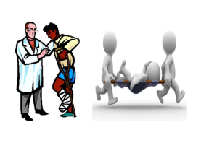
ЭРҮҮЛ МЭНД
Аймгийн хэмжээнд 2021 оны эхний 2 сард 276 эх амаржиж, 276 хүүхэд төрж, нас баралт 58 болж, өмнөх оны мөн үеэс амаржсан эх 43 (13.5%) - аар, төрсөн хүүхэд 44 (13.7%), нас баралт 15 (20.5%) - аар тус тус буурчээ.
2014 I-XII
2014 I-XII
Аймгийн хэмжээнд нялхсын эндэгдэл 2 сард 3 гарч, 1000 амьд төрөлтөнд нялхсын эндэгдэл 10.9 ноогдож байна.
Эхийн эндэгдэл гараагүй. Гэрийн төрөлт гараагүй байна.
2016 XII
Эхний 2 сард халдварт өвчнөөр өвчлөгчдийн тоо 41 болж өнгөрсөн оны мөн үеэс 69 (62.7%) хүнээр буурч, өмнөх 3 жилийн мөн үеийн дунджаас мөн 66.2 хувиар буурсан үзүүлэлттэй байна.
2015 I-XII
2015 I-XII
Осол гэмтлийн улмаас 7 хүн нас барж, өвчлөгчдийн тоо 142 болсон нь өмнөх оны мөн үеэс өвчлөгчдийн тоо 19 (37.9%)-өөр илүү, нас баралтын тоо өмнөх оны мөн үеийн түвшинд байна.
Улсын хэмжээнд бүртгэлтэй ажилгүй иргэдийн 57.1 хувийг 15-34 насны залуучууд эзэлж байна.
2016 I-XII
2016 I-XII

Slide 9



ГЭМТ ХЭРЭГ
2021-2 сарын байдлаар | Өмнөх оны мөн үетэй харьцуулахад
Бүртгэгдсэн гэмт хэрэг 41 | ⬆ 2 (5.1%)
Согтуугаар үйлдэгдсэн гэмт хэрэг 9 | ⬇ 3 (25.0%)
Эмэгтэй хүн оролцсон гэмт хэрэг 4 | ⬆ 1 (33.3%)
Гэмт хэргийн улмаас
Гэмтсэн иргэн 14 | ⬇ 3 (17.6%)
Нас барсан иргэн 0
Учирсан хохирол 140.8 сая.төг | ⬆ 84.6 сая (2.5дахин)
Нөхөн төлүүлсэн хохирлын хэмжээ 16.6 сая.төг | 8.4 (33.6%) сая төг
Тээврийн хэрэгсэл жолоодох эрх хасуулсан 61 | ⬆ 20 (48.8%)
Нийт зөрчлийн тоо 447 | ⬆182 (68.7%)

Slide 10


МӨНГӨ, ЗЭЭЛ
Энэ оны эхний 2 сард 163.8 тэрбум төгрөгийн зээлийн үлдэгдэл байгаа нь өнгөрсөн оны мөн үеэс 1.4 хувиар буурсан байна.
Хугацаа хэтэрсэн зээлийн өрийн үлдэгдэл 4.0 тэрбум төгрөг болж өмнөх оны мөн үеэс 4.1 % өсчээ.
6.3 тэрбум төгрөгийн найдваргүй зээл байгаа нь нийт зээлийн өрийн үлдэгдлийн 3.9 хувийг эзэлж байгаа бөгөөд өнгөрсөн оны мөн үеэс 927.8 сая төгрөгөөр буурсан байна
Нийт хадгаламжийн үлдэгдэл 183.4 тэрбум төгрөг болсон нь өнгөрсөн оны мөн үеэс 52.0 (39.5 %) тэрбум төгрөгөөр өссөн байна.
Нийт хадгаламжийн үлдэгдлийн 77.4 хувь нь хугацаатай, 22.6 хувь нь хугацаагүй хадгаламж байна.Хадгаламж эзэмшигчдийн тоо 80.3 мянгад хүрсэн байна.

Slide 11

МАКРО ЭДИЙН ЗАСГИЙН ҮЗҮҮЛЭЛТ- Төсөв, санхүү
Орон нутагт олгох дэмжлэг, тусламж 44.5%
Аймгийн төсвийн орлого 17.2%
Аймгийн төсвийн орлогын бүтэц 2021- I-II, хувиар

Slide 12
МАКРО ЭДИЙН ЗАСГИЙН ҮЗҮҮЛЭЛТ- Төсөв, санхүү
Улс, орон нутгийн төсвийн зарлага
Орон нутгийн төсвийн зарлага 9.7 тэрбум төгрөгт хүрч өнгөрсөн оны мөн үеэс 16.0 хувиар буурчээ.
Төсвийн зарлагын бүтэц, хувиар, 2021 I-II

Slide 13


ГАДААД ХУДАЛДАА
Оны эхний 2 сард импорт 1265.3 мянган америк долларт хүрч өнгөрсөн оны мөн үеэс 2457.1 (66.0 %) мянган америк доллараар буурсан байна.
Экспорт хийгдээгүй байна.
Импорт өмнөх оны мөн үеэс 66.0 хувиар буурсан байна. Цахилгаанаас бусад гол нэрийн бараа импорт зогссонтой холбоотой байна.

Slide 14


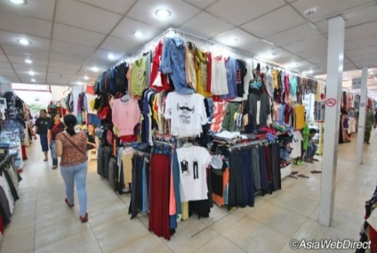
ХЭРЭГЛЭЭНИЙ ҮНИЙН ИНДЕКС
Хэрэглээний бараа, үйлчилгээний үнэ 2021 оны 2 дугаар сард өмнөх сараас 1.0 хувиар, өмнөх оны мөн үеэс 4.5 хувиар тус тус өссөн байна.
Хэрэглээний бараа, үйлчилгээний үнэ 2021 оны 2 дугаар сард өмнөх оны мөн үеэс 4.5 хувиар өсөхөд эм тариа, эмнэлгийн үйлчилгээний бүлгийн үнэ 8.1 хүнсний барааны бүлгийн үнэ 7.1,гэр ахуйн тавилга, гэр ахуйн барааны бүлгийн үнэ 7.7, зочид буудал, нийтийн хоолны бүлгийн үнэ 7.2 хувиар, бусад бараа үйлчилгээний бүлгийн үнэ 5.1 хувиар өссөн нь голлон нөлөөлсөн байна.
Хэрэглээний бараа, үйлчилгээний үнэ дүнгээрээ Өмнөх сарын үнээс 1.0 хувиар өссөн нь хүнсний бараа согтууруулах бус ундааны бүлгийн үнэ 2.4 хувиар, гэр ахуйн тавилга, гэр ахуйн бүлгийн үнэ 2.0 хувиар, эм тариа, эмнэлгийн үйлчилгээний бүлгийн үнэ 1.6 хувиар өссөн нь голлон нөлөөлсөн байна.

Slide 15

ЭДИЙН ЗАСГИЙН ҮЗҮҮЛЭЛТ- ХӨДӨӨ АЖ АХУЙ
ТОМ МАЛЫН ХОРОГДОЛ
Оны эхний малын 0.03 хувь буюу 0.9 мянган толгой мал хорогдсон нь өнгөрсөн оныхоос 73.3 хувь буюу 2.4 мянган толгойгоор буурсан байна.
Оны эхний малд хорогдсон малын эзлэх хувь
Том малын хорогдол, мянган.толгой
Нийт хорогдолд эзлэх хувь

Slide 16

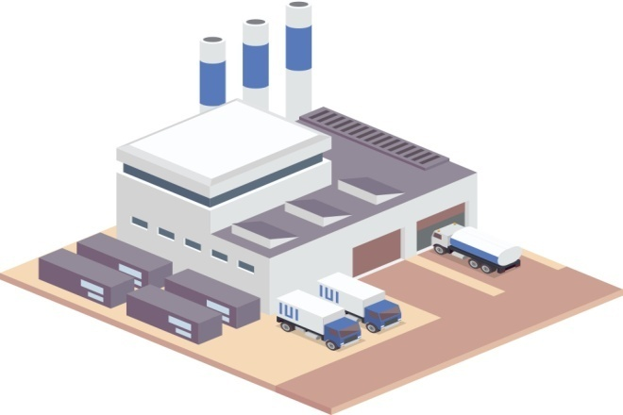
АЖ ҮЙЛДВЭР
Аж үйлдвэрийн салбарын аж ахуйн нэгжүүд оны эхний 2 сард 3.6 тэрбум төгрөгийн нийт бүтээгдэхүүн үйлдвэрлэснийг өнгөрсөн оны мөн үетэй харьцуулбал 13.5 хувиар өссөн байна.
Нийт үйлдвэрлэлтийн 71.3 хувийг дулаан түгээлт, усан хангамж, хог зайлуулалт, 14.3 хувийг боловсруулах салбарын үйлдвэрлэл, 14.4 хувийг уул уурхайн олборлолт эзэлж байна.
Энэ оны эхний 2 сард аж ахуйн нэгжүүд 37 нэрийн бүтээгдэхүүн үйлдвэрлэснийг өнгөрсөн оны мөн үетэй харьцуулахад 18 нэрийн бүтээгдэхүүний үйлдвэрлэлтэнд өсөлт гарч үүнээс өмнөх оны мөн үед үйлдвэрлэгдэж байгаагүй 3 нэрийн бүтээгдэхүүнийг үйлдвэрлэсэн байна.
Аж үйлдвэрийн салбарын борлуулсан бүтээгдэхүүн оны үнээр 4.1 тэрбум төгрөгт хүрч, өмнөх оны мөн үеэс 29.7 % -иар өссөн байна.

Slide 17
Илүү дэлгэрэнгүй мэдээлэл авахыг хүсвэл
UVS.NSO.MN сайтаас авна уу.

Slide 18


